Slide 1
1. Verteidigung
Hauptseminar AMR WS19/20
Gruppe HSAMR1:
Sebastian Schwabe (Perception)
Dresden, den 05.11.2019

Slide 2
Inhalte
der Zwischenpräsentation
1 Untersuchung der Sensoren
1.1 Lichtsensor
1.2 Sharp Triangulationssensor
1.3 Motrencoder
2 Adaption an den Roboter

Slide 3
1.1 Untersuchung der Sensoren
Kalibrierung der Lichtsensoren
Vorgegebene Kalibrierung in der Klasse PerceptionPMP fasch
Kalibrierung nicht mit den Rohdaten sondern auf bereits Normierte Werte
Änderung der methoden updateLeftLineSensor(), updateRightLineSensor() sowie getLeftLineSensorValue() und
getRightLineSensorValue()
private void updateLeftLightSensor() {
LeftLineSensor = leftLight.readNormalizedValue();
}
private void updateRightLightSensor() {
RightLineSensor = rightLight.readNormalizedValue();
}
public int getLeftLineSensorValue(){
if(this.LSlwhite-this.LSlblack == 0) {
return leftLight.readNormalizedValue();
}
return leftLight.readValue();
}
public int getRightLineSensorValue(){
if(this.LSrwhite-this.LSrblack == 0) {
return rightLight.readNormalizedValue();
}
return rightLight.readValue();
}

Slide 4
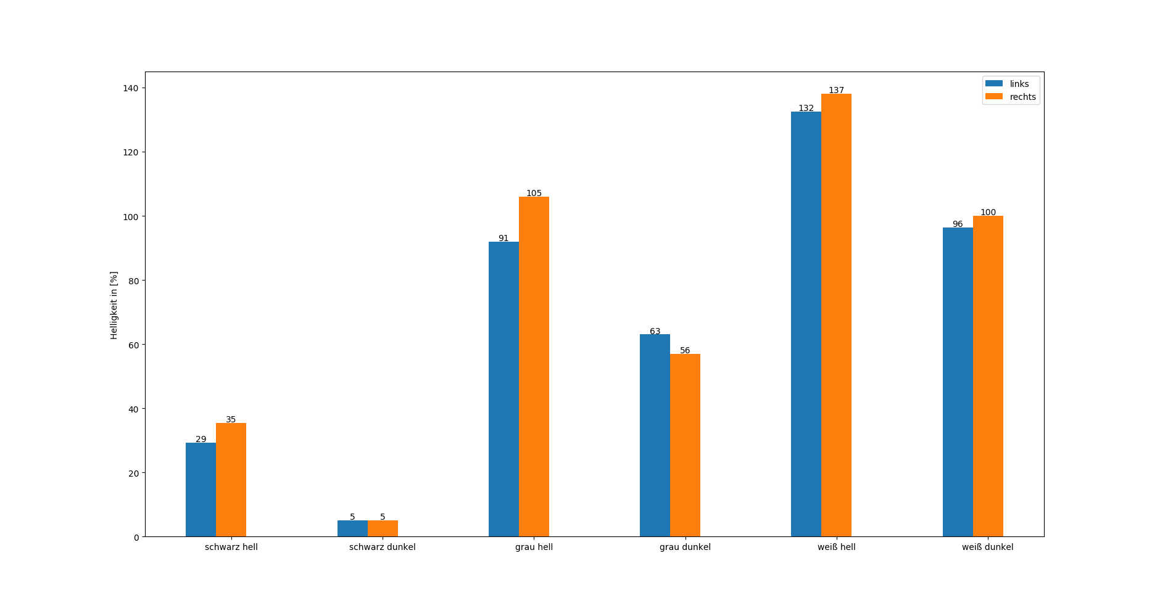
1.2 Untersuchung der Sensoren systematische Messabweichung der Lichtsensoren

Slide 5
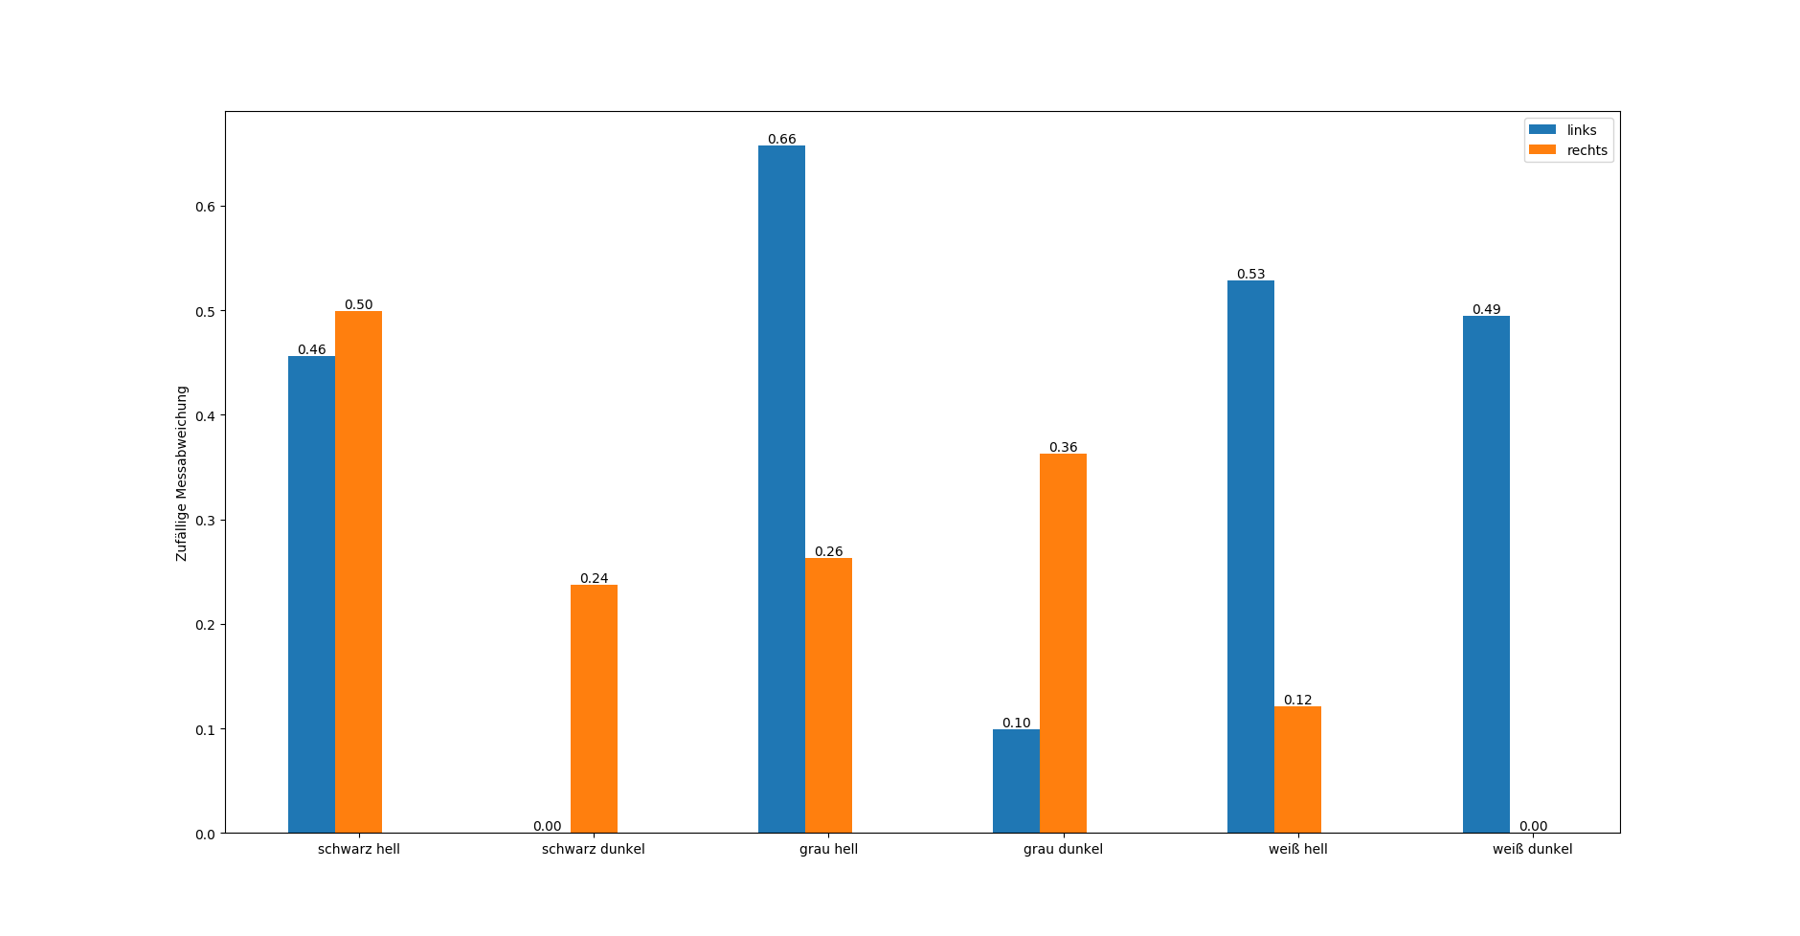
1.2 Untersuchung der Sensoren zufällige Messabweichung der Lichtsensoren

Slide 6
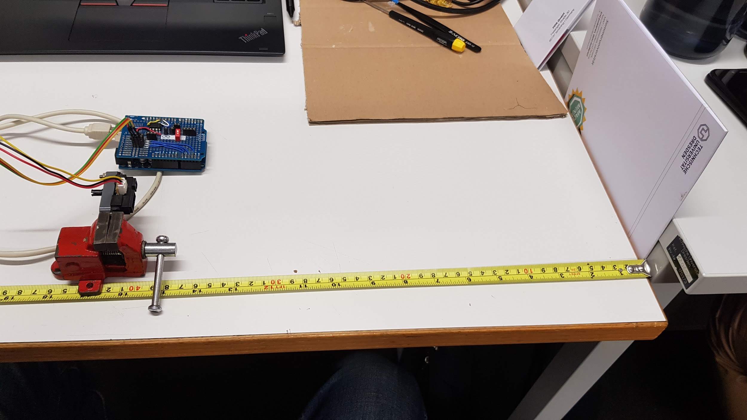
1.2 Untersuchung der Sharp Triangulationssensoren
Kalibrierung der Sensoren

Slide 7
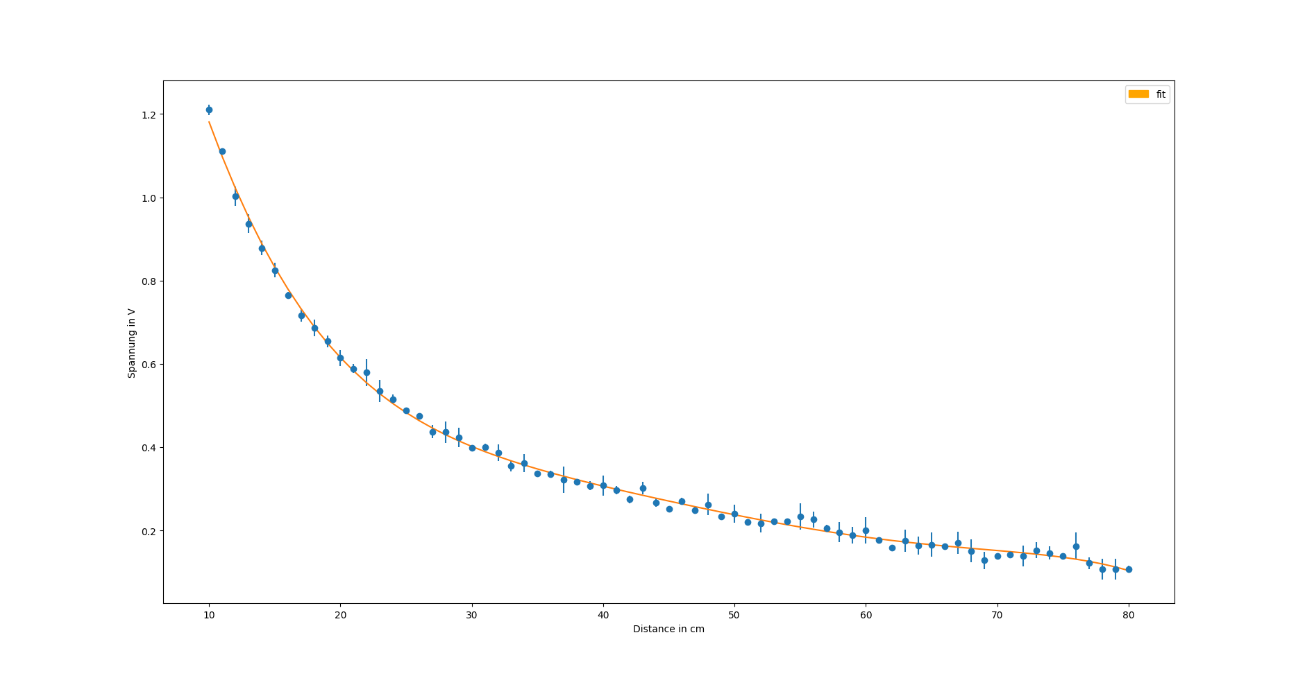
1.2 Sharp Triangulationssensoren
Kalibrierung der Sensoren
  Sampeln von 15
Messwerten pro cm
  Rekursion 5. Grades
  Auswertung mit Python

Slide 8
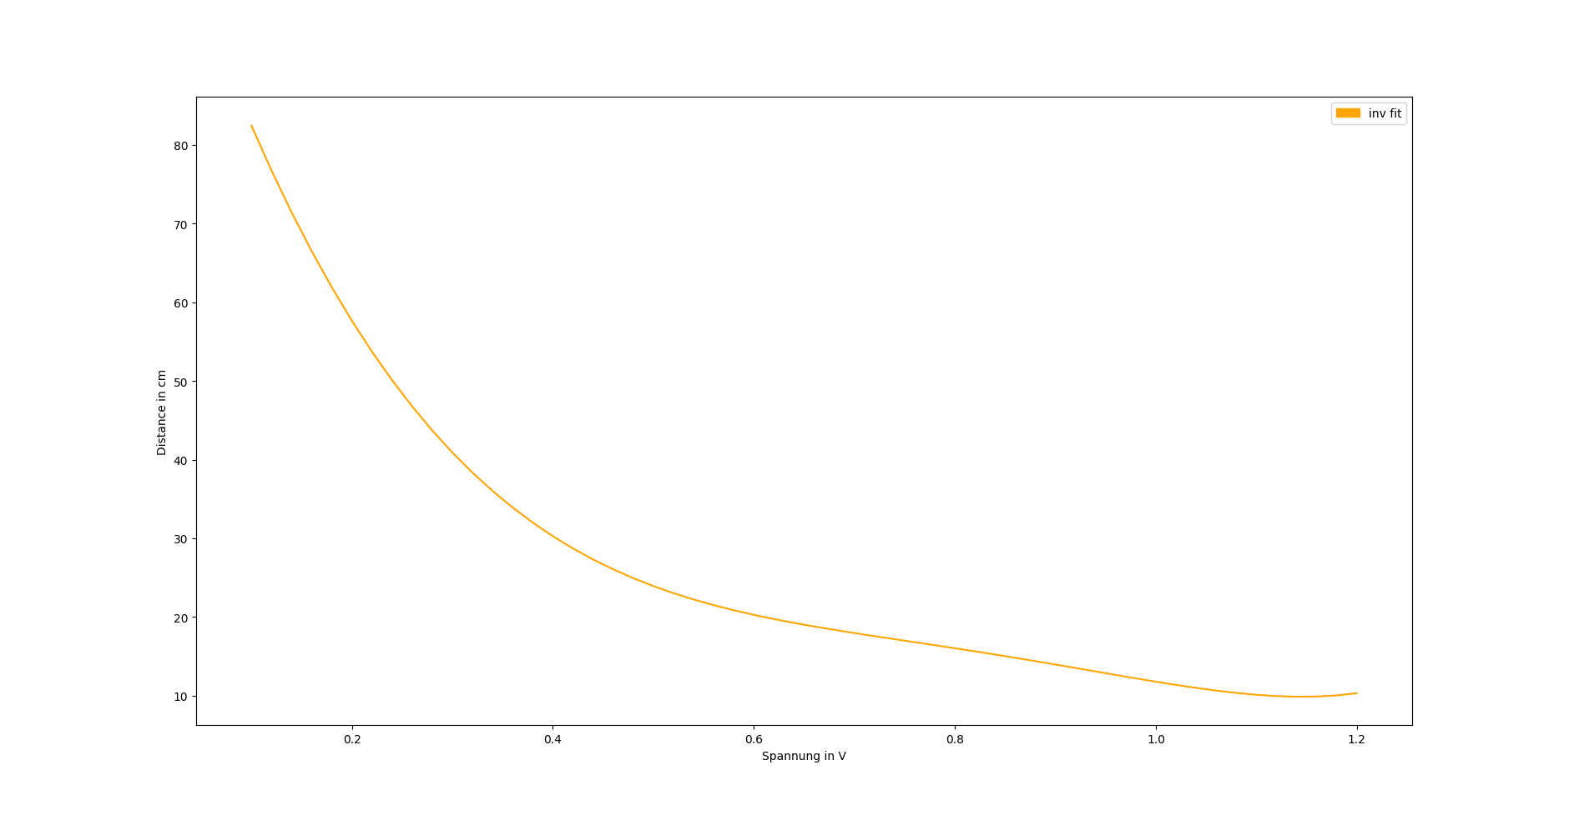
1.2 Sharp Triangulationssensoren
Kalibrierung der Sensoren Umkehrfunktion

Slide 9
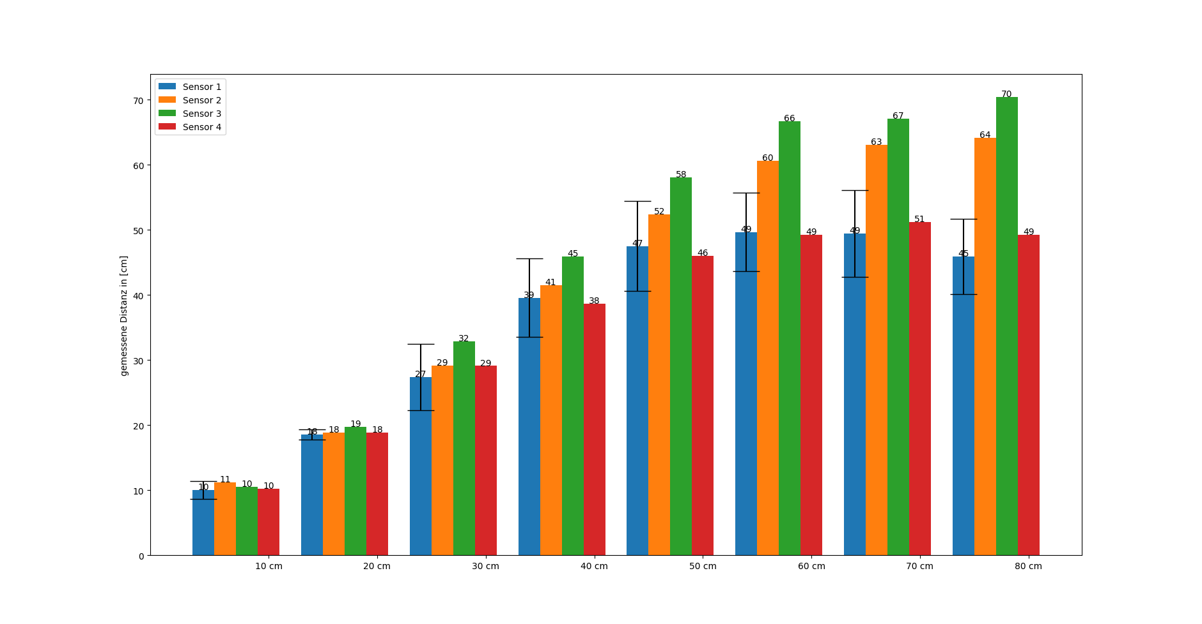
1.2 Sharp Triangulationssensoren
Kalibrierung der Sensoren
Referenzdistanz

Slide 10
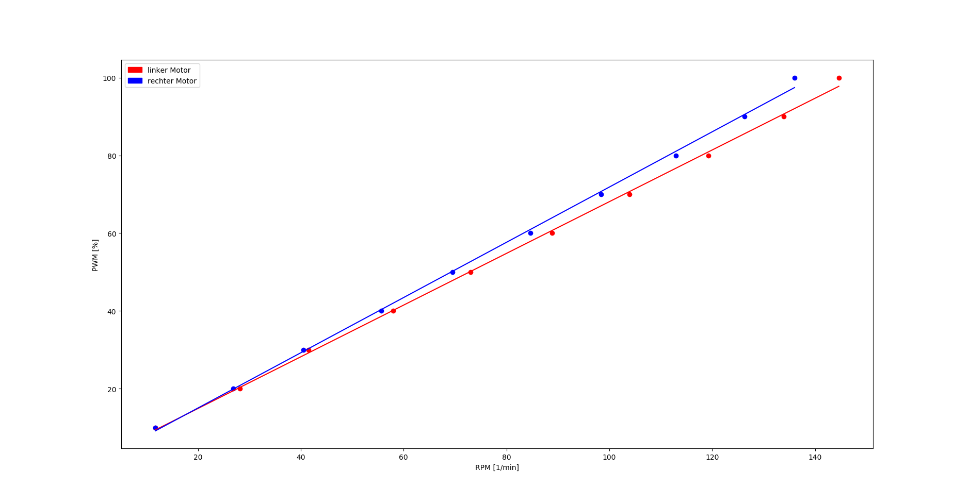
1.3 Motorencoder
Vermessung PWM – RPM – Zusammenhang (ohne Belastung)
Ergebnis des Fits: linker Motor :
rechter Motor :

Slide 11
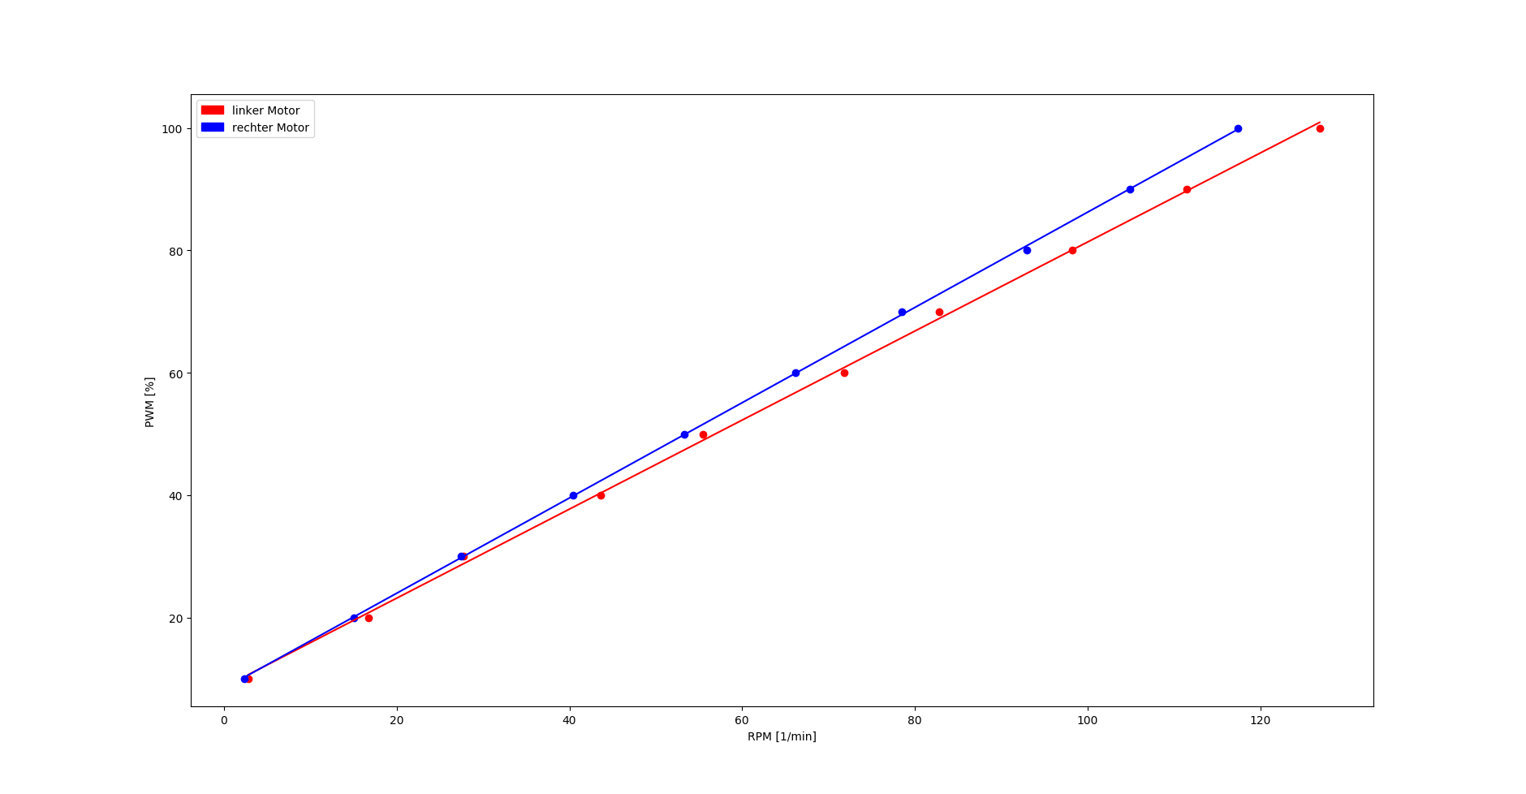
1.3 Motorencoder
Vermessung PWM – RPM – Zusammenhang (mit Belastung)
Ergebnis des Fits: linker Motor :
rechter Motor :

